Slide 1

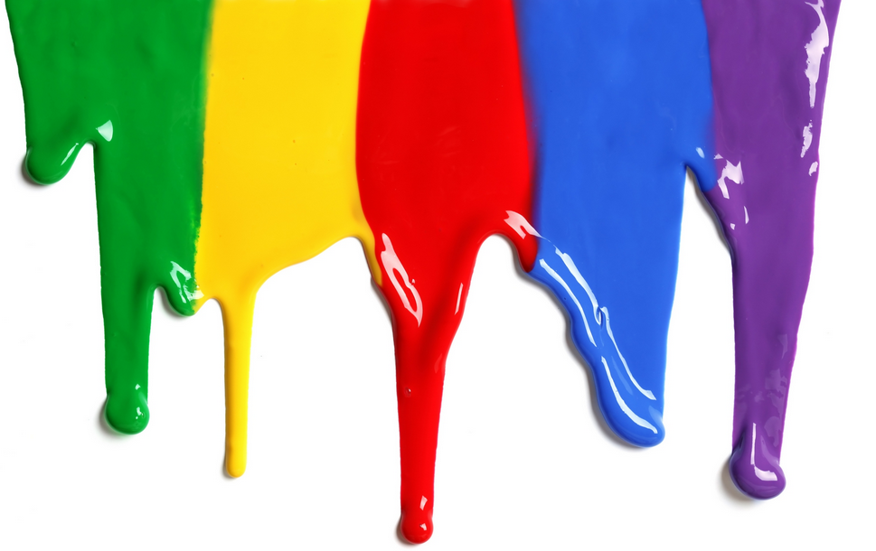

Tipografía y color
UD1. Planificación de Interfaces gráficas
Javier G. Pisano (javiergpi@educastur.org)

Slide 2

Objetivos de aprendizaje
Distinguir diferencias entre las familias tipográficas y saber cuando aplicar cada una.
Comprender y aplicar correctamente paletas de color a nuestros diseños.

Slide 3

Índice
Tipografía
Color

Slide 4

Tipografía
Es el proceso de definir características y aspecto de un producto impreso

Slide 5
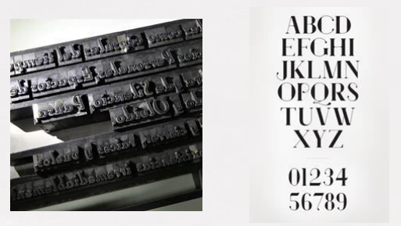
Fuente tipográfica
Es el conjunto de modelos (letras, signos y otras marcas) que representan los caracteres de un abecedario

Slide 6
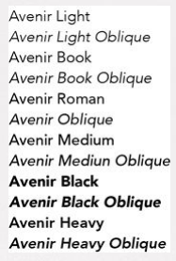
Familia tipográfica
Es el conjunto de tipografías basadas en alguna fuente, con algunas variaciones como grosor y anchura

Slide 7
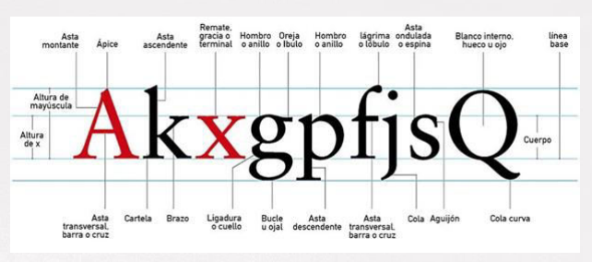
Anatomía de una tipografía

Slide 8

Gracia o serifa (Serif)

Slide 9
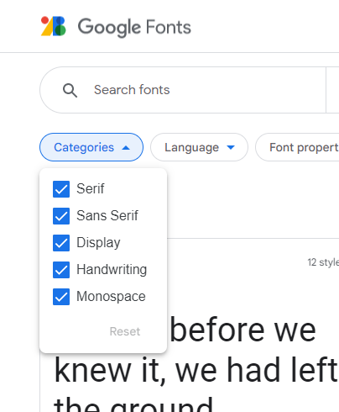
Familias tipográficas

Slide 10
Familias tipográficas: Cuándo usar?
Serif
Sans Serif
DISPLAY
Handwriting
Monospace
Textos impresos
Textos digitales
Títulos
Elementos de menú
Código

Slide 11
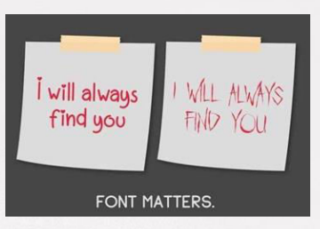
Uso de tipografía

Slide 12
Tipos de páginas (en relación al texto)
Páginas basadas en texto.
Su objetivo principal es mostrar textos para leerlos
Periódicos, blogs…
Páginas basadas en interacción
Muestran otro tipo de elementos y me muevo más por la página
Ejemplo: Redes sociales

Slide 13
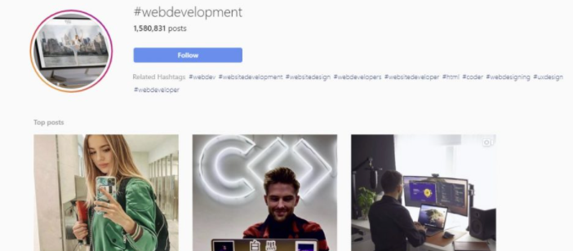
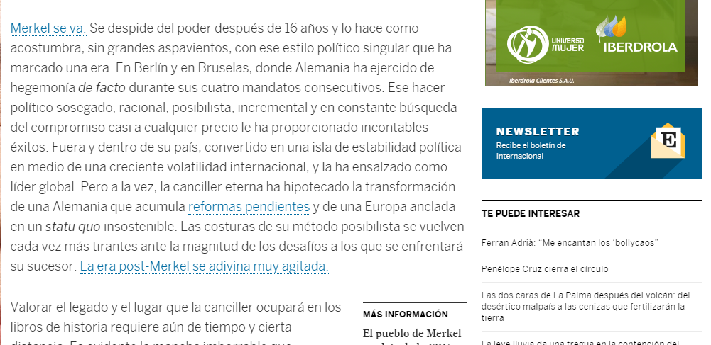
Elementos tipográficos: Tamaño del texto
Páginas basadas en texto
Páginas basadas en interacción
No se recomiendan tamaños menores a 16px para no hacer al lector esforzarse
Se usan tamaños menores para algunos elementos
16px = Tamaño por defecto para muchas fuentes (1em)

Slide 14

Elementos tipográficos: Tamaño del texto
Títulos… El tamaño importa
Ejemplo 1: Baunfire
Ejemplo 2: Kellenfol

Slide 15
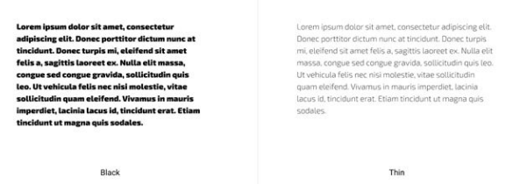
Elementos tipográficos: Peso
Mantener un peso medio, para textos largos, dejando la negrita para marcado o títulos y la fina también para títulos.
CSS: Propiedad font-weight

Slide 16
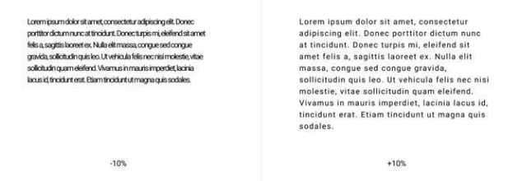
Elementos tipográficos: Tracking
Es la distancia entre letras
Permite modificar la legibilidad del texto
CSS: Propiedad letter-spacing

Slide 17
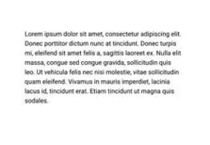
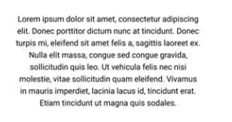
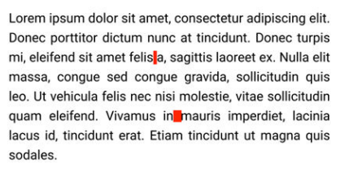

Maquetando texto: Alineación de texto
Para textos largos: Alineación izquierda
CSS: Propiedad text-align

Slide 18
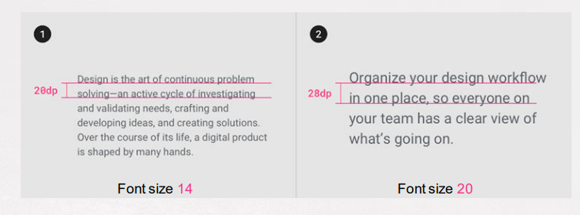
Maquetando texto: Alto de línea
Se recomienda un valor alrededor del 150% del tamaño de fuente
CSS: Propiedad line-height

Slide 19
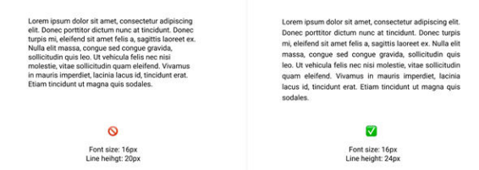
Maquetando texto: Alto de línea

Slide 20
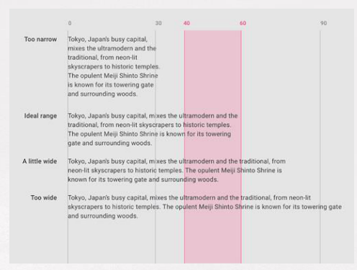
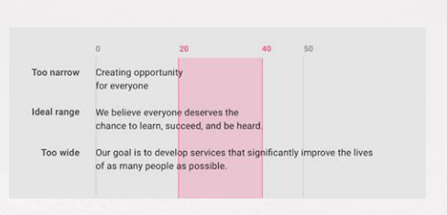
Maquetando texto: Longitud de línea
Textos largos longitudes intermedias
Textos cortos admiten longitudes cortas

Slide 21



Eligiendo tipografías libres
Google Fonts
DaFont
Font Squirrel

Slide 22
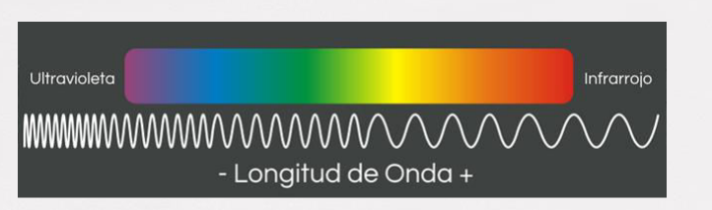
Color
El color es una percepción visual que se genera en el cerebro.
Nuestro ojo interpreta y distingue longitudes de onda que captan de la parte visible del espectro electromagnético.
El color depende de la cantidad de luz que reflejan los objetos

Slide 23
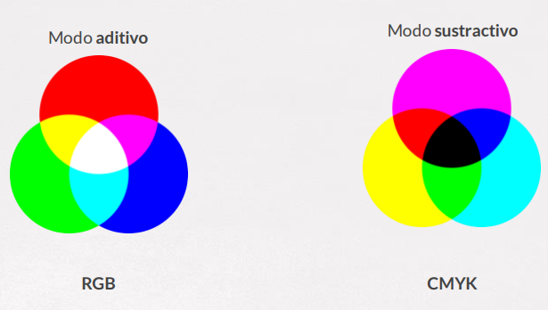
Representación del color
Más usado en diseño digital
Más usado en diseño impreso

Slide 24
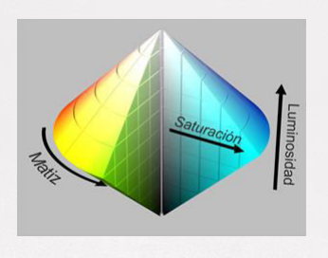
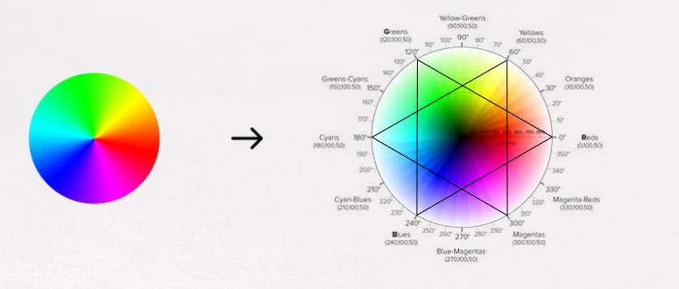
Modelo HSL (Hue Saturation Light)
CIRCULO CROMÁTICO

Slide 25
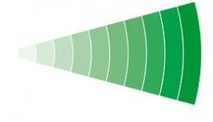
Colores monocromáticos
Rango de dentro a afuera del círculo

Slide 26
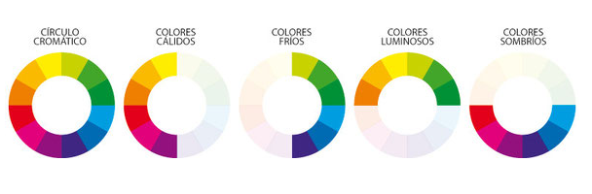
Armonías de color: Análogos
Colores vecinos o armónicos

Slide 27
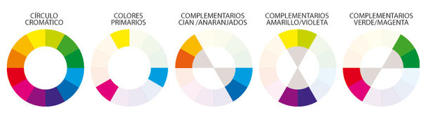
Armonías de color: Complementarios
Colores opuestos
TRIADA

Slide 28
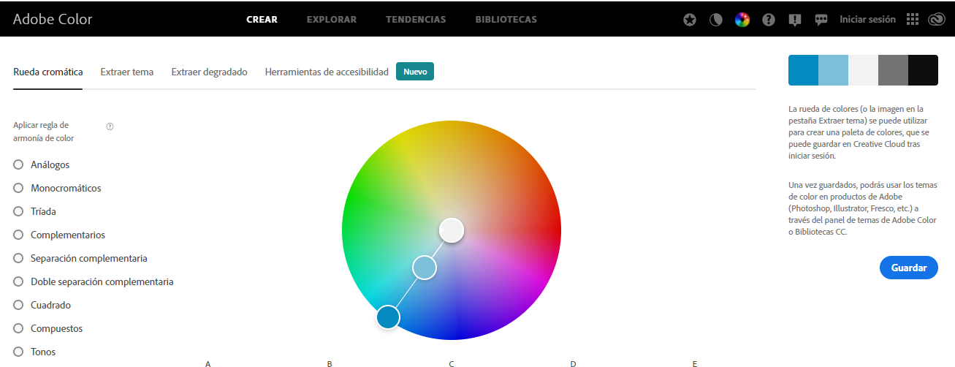
Escogiendo colores
Adobe Color genera paletas de colores en función de los criterios anteriores o a partir de una imagen

Slide 29
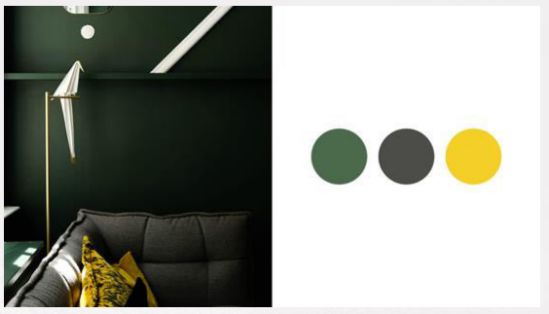
Paleta de color – 60 – 30 -10
60% Color principal
30% Color secundario
10% Color restante

Slide 30
Psicología del color
Identifica el público objetivo de la Web
La mayoría de los colores están asociados a determinados grupos de usuarios
Los colores transmiten sensaciones.
En ocasiones tienen un fundamento cultural

Slide 31
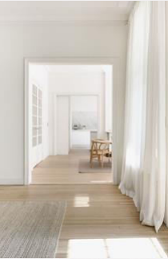

Psicología del blanco
Pureza
Seguridad
Limpieza
Luz

Slide 32
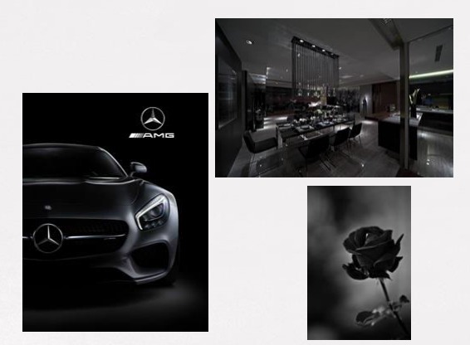
Psicología del negro
Elegancia
Lujo
Formalidad
Misterio
Muerte

Slide 33
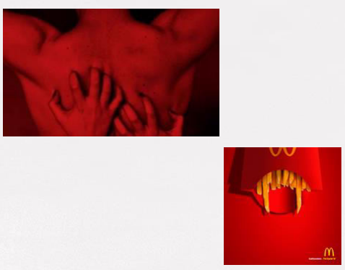
Psicología del rojo
Impulso
Pasión
Amor
Peligro

Slide 34
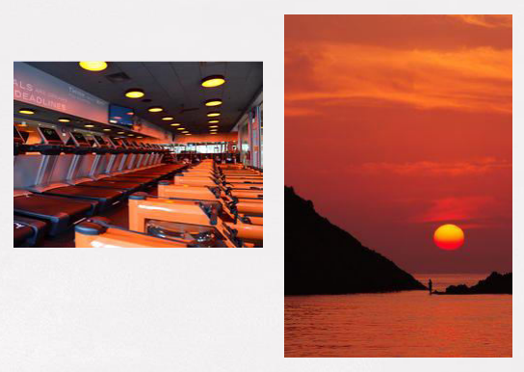
Psicología del naranja
Energía
Alegría
Creatividad
Estimulación
Nostalgia

Slide 35
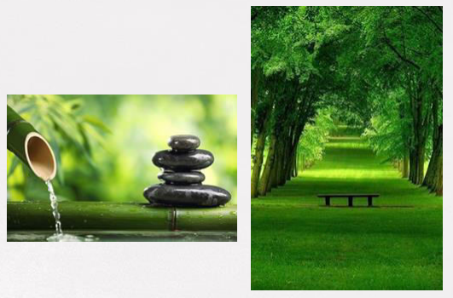
Psicología del verde
Naturaleza
Armonía
Frescura
Crecimiento

Slide 36

Psicología del azul
Inteligencia
Seriedad
Confianza
Mar
Cielo

Slide 37
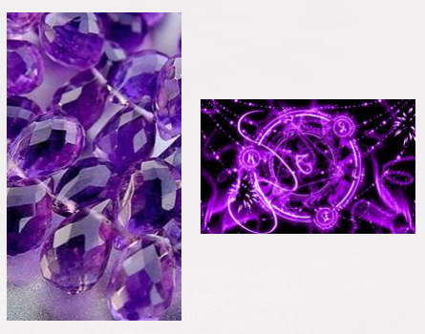
Psicología del morado
Poder
Lujo
Independencia
Magia
Creatividad

Slide 38

Tu trabajo
UD1 Tarea 3. Tipografía y color
Trabajo en parejas

